Slide 1
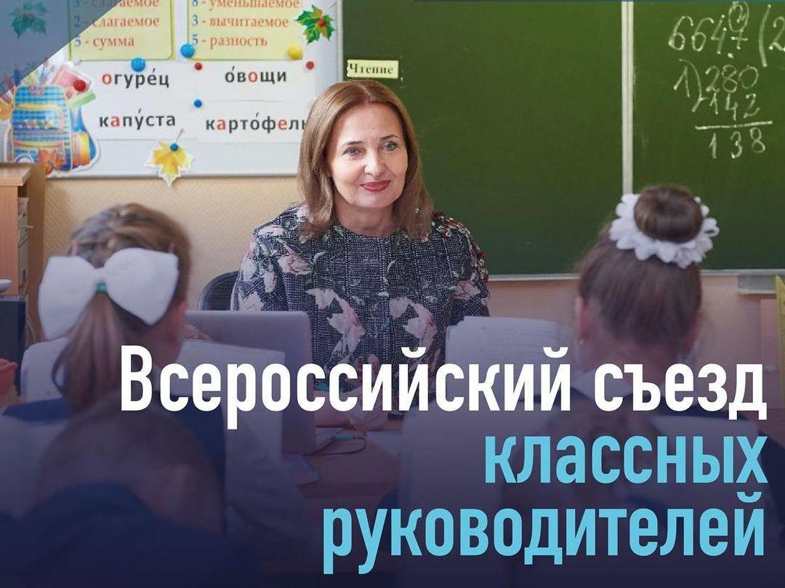
Новые роли классного руководителя в поддержке ребенка и его семьи: итоги Всероссийского съезда
24.12.2020

Slide 2
Порядок
16.00 - приветственное слово Копысова Элеонора Степановна, начальник отдела воспитания и социализации ГАУ ДПО ИРО ПК, к ист.н.
16.05 – Спич «Съезд классных: результаты и эффекты», Агафонова Наталья Владимировна, учитель русского языка и литературы МОАУ СОШ № 87 г. Перми, участник Всероссийского съезда классных руководителей 2020 г. в г. Москве.
16.35 – Задачи на будущее: результаты онлайн-анкетирования классных руководителей. Дремина Инга Анатольевна, ст.н.с. отдела воспитания и социализации ГАУ ДПО ИРО ПК
16.45 – панельная дискуссия «Направления, формы, методы научно-методического сопровождения института классного руководства», Попова Т.М. заместитель директора МАОУ СОШ № 10 г. Чайковский, Костина Т.В., классный руководитель МАОУ Марковская СОШ г. Чайковский, Синельникова А. А., заместитель директора МАОУ Гимназия № 2 г. Соликамск, Вахрина Т.А., классный руководитель МАОУ Гимназия № 2 г. Перми
17.00 – подведение итогов. Копысова Э.С., Дремина И.А.

Slide 3
Основные итоги онлайн-анкетирования классных руководителей Пермского края 20 октября по 25 ноября 2020 г
Цель – учет мнений по различным направлениям деятельности классного руководителя для определения приоритетов в непрерывном образовании данной целевой аудитории в краевой системе повышения квалификации на основе.
Находят привлекательной должность Всего классных руководителей ПК - 13646 чел.
3 919 чел. Участников анкетирования - 5182 чел .

Slide 4
Знание нормативных документов 2020
Знакомы с Методическими рекомендациями Министерства просвещения РФ от 12.05.2020 г и используют при планировании Примерную программу воспитания
Знакомы с инструкцией и должностными обязанностями классного руководителя, принимали участие в ее разработке

Slide 5
Какому виду деятельности Вы, как классный руководитель уделяете больше внимания?
Наиболее затратные по времени виды деятельности классного руководителя | Кол-во ответов
Работа с классом | 2850 - 54%
Работа с документами (на электронном и бумажном носителях) | 1497 – 30%
Индивидуальная работа с обучающимися | 541 – 10%
Работа с родителями учащихся или их законными представителями | 176 – 4%
Работа с учителями, преподающими в классе | 148 - 2%

Slide 6
Затруднения в работе
Затруднения | Кол во ответов
Анализ особенностей организуемого в классе воспитательного процесса | 1547- 30%
Коррекция поведения учащихся | 766 – 15%
Организация интересных и полезных дел с учащимися для личностного развития с учетом их интересов и особенностей | 701 – 13%
Постановка задач воспитания | 526 – 10%
Изучение особенностей личностного развития учащихся класса | 462 – 9%
Формирование единства мнений и требований учителей-предметников по ключевым вопросам воспитания (единство образовательного пространства) | 303 – 6%
Сплочение коллектива класса через разные виды деятельности | 293 – 5%
Проведение классных часов как часов плодотворного общения педагога и школьников | 211 – 4,2%
Помощь родителям школьников или их законным представителям в регулировании отношений между ними, администрацией школы и учителями-предметниками | 195 – 3,8%
Обсуждение с родителями острых проблем обучения и воспитания школьников | 79 -2,1%
Другое (тайм менеджмент в т ч оптимизация отчетности | 66 -1,9%
Другое (нет затруднений, вопросы решаются) | 33- менее 1%

Slide 7
Выводы: сильные стороны
1. В 80% образовательных организаций в 2020 г. разработаны локальные акты, регламентирующие деятельность классного руководителя, на основе Методических рекомендаций Министерства просвещения РФ от 12.05.2020 г. Администрацией образовательных организаций к разработке Положения о классном руководителе привлечено более 25% педагогов. С инструкцией и должностными обязанностями классного руководителя ознакомлены практические все педагоги (97%).
2. В планировании и апробации воспитательной работы участвуют 76% классных руководителей, используя Примерную программу воспитания, утвержденную 02.06.2020г. на заседании Федерального учебно-методического объединения по общему образованию, адаптируя ее к условиям, специфике, новациям и др.
3. Большинство (76%) педагогических работников, выполняющие функции классного руководителя, находят эту должность привлекательной.
4. Большая половина респондентов (55%) большую часть рабочего времени уделяют работе с классным коллективом обучающихся.
5. 30% классных руководителей в повышении квалификации самостоятельно определяют форму повышения квалификации и организацию дополнительного профессионального образования.

Slide 8
Выводы: затруднения (дефициты) в деятельности
1. Затруднения чаще всего носят методологический характер (40% участников) и связаны с рефлексивными и аналитическими компетенциями собственной деятельности и постановкой задач воспитания.
2. Трудности в реализации деятельностного подхода в воспитании отмечают 24% педагогов, что находит отражение в вопросах анкеты по организации интересных и творческих дел/практик, классных часов и сплочения классного коллектива.
3. Проблемы в решении задач индивидуализации воспитания испытывают также 24% педагога (изучение особенностей личностного развития учащихся класса и коррекции поведения)
4. 6% респондентов нуждаются в помощи по организации работы с родителями.
5. Около 2% педагогов испытывают трудности в вопросах тайм-менеджмента и отчетности.

Slide 9
Рекомендации (на основе данных)
В условиях персонифицированной модели повышения квалификации педагогических работников признать за классными руководителями право выбора формы повышения квалификации в т.ч. семинары, вебинары, форумы, конференции, мастер-классы, апробационные площадки, наставничество и др.
ГАУ ДПО ИРО ПК продолжить практику сотрудничества и взаимодействия классных руководителей в сетевом сообществе педагогов Пермского края «Современное воспитание» http://educomm.iro.perm.ru/groups/sovremennoe-vospitanie/events
С января 2021 г. ввести в практику отдела воспитания и социализации ГАУ ДПО ИРО ПК постоянно действующий вебинар «Современные практики (активные и интерактивные методы) обучения и воспитания в работе классного руководителя».
ГАУ ДПО ИРО ПК оказать необходимую организационно-методическую поддержку (онлайн-консультирование) муниципальным органам управления образованием и информационно-методическим службам в определении ключевых направлений развития воспитания и эффективности работы классных руководителей.

Slide 10
Система сетевого взаимодействия классных руководителей ПК
Октябрьский, Кунгур
Краевой форум классных руководителей, с 2017 г.
Карагай
Фестиваль активных воспитательных практик, с 2018 .г
Кудымкар
Фестиваль этнокультурных образовательных практик, с 2020 г.
Современное воспитание
Сетевое сообщество педагогов Пермского края «Современное воспитание» . 2018

Slide 11
Форумное движение - дискуссионно-обучающая площадка взаимодействия и сотрудничества классных руководителей Пермского края по обмену опытом в вопросах воспитания и социализации обучающихся
2017 г. «Классное руководство – территория сотрудничества», Октябрьский район 120 чел.
2018 г. «Волонтерское движение: мыслим результатами – действуем осознанно», Октябрьский район 230 чел.
2020 г. «Поколение цифры: новые практики воспитания» г. Кунгур 450 чел.
2019 г. «Классное самоуправление – ресурс успешной социализации обучающихся», Октябрьский район 250 чел.

